Slide 1
Муниципальное автономное общеобразовательное учреждение муниципального образования город Краснодар лицей № 48 имени Александра Васильевича Суворова
Сетевая модель предпрофильной подготовки и профильного обучения, реализуемая через систему взаимодействия лицея с учреждениями ВПО, как инструмент повышения качества общего образования
Директор МАОУ лицея № 48 Гайдук Татьяна Алексеевна
Научный руководитель проекта: Гайдук Т.А, кандидат педагогических наук, Заслуженный учитель Кубани

Slide 2
АКТУАЛЬНОСТЬ ИННОВАЦИОННОГО ПРОЕКТА
Профильное обучение рассматривается государством как многостороннее комплексное средство повышения качества общего образования.
При этом существенно расширяются возможности построения учащимися индивидуальной образовательной траектории, обеспечивается более высокий уровень их подготовки для продолжения обучения в избранном направлении.

Slide 3
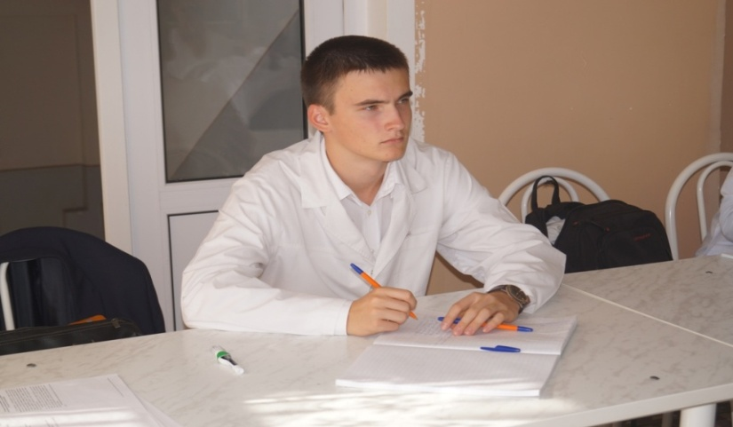
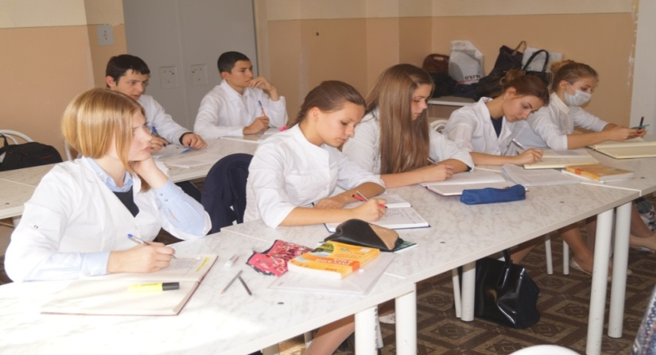
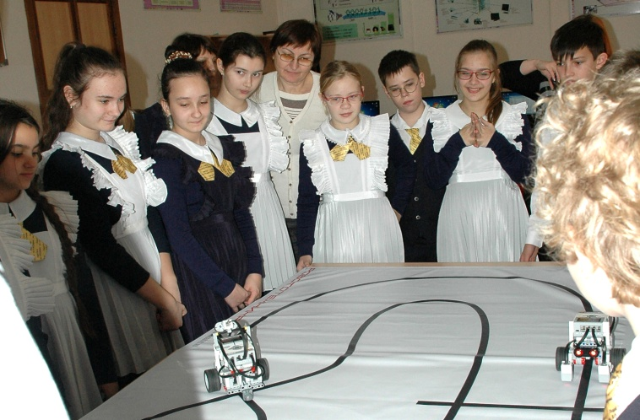
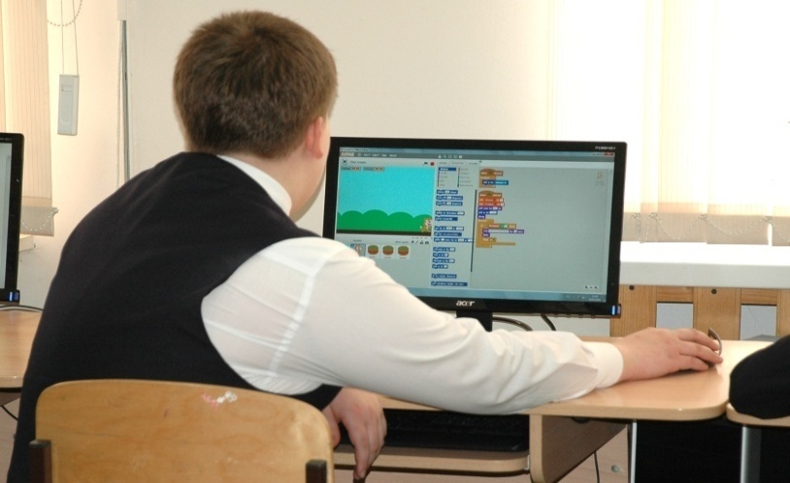
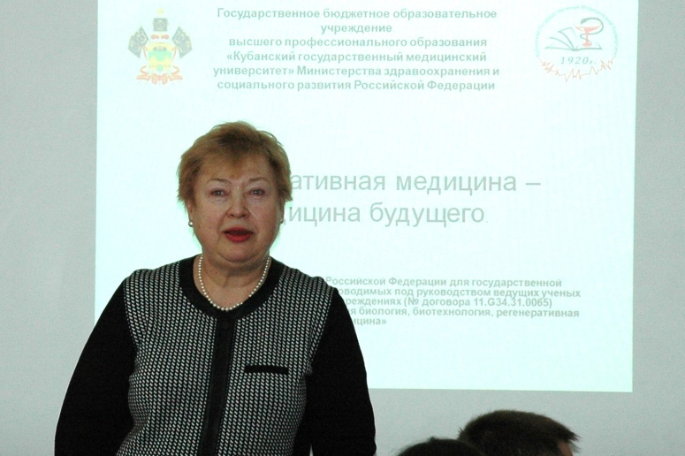
Цель: проверить эффективность сетевой модели предпрофильной подготовки и профильного обучения, реализуемой через систему взаимодействия лицея с учреждениями ВПО, как инструмента повышения качества общего образования

Slide 4
Апробировать сетевую модель предпрофильной подготовки и профильного обучения, реализуемую через систему взаимодействия лицея с учреждениями ВПО
ЗАДАЧИ ПРОЕКТА
Апробировать модель организации лицейских классов на базе высших учебных заведений
Построить систему мониторинга качества образования в условиях введения профильного обучения
Расширить возможности участия одаренных детей в различных формах творческой, научной, проектной и исследовательской деятельности в лицее и в вузе.

Slide 5
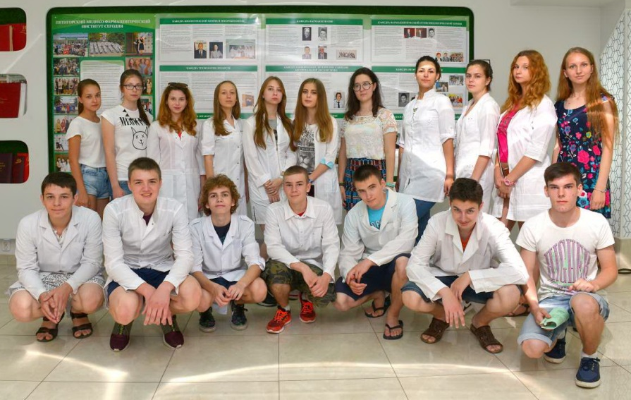
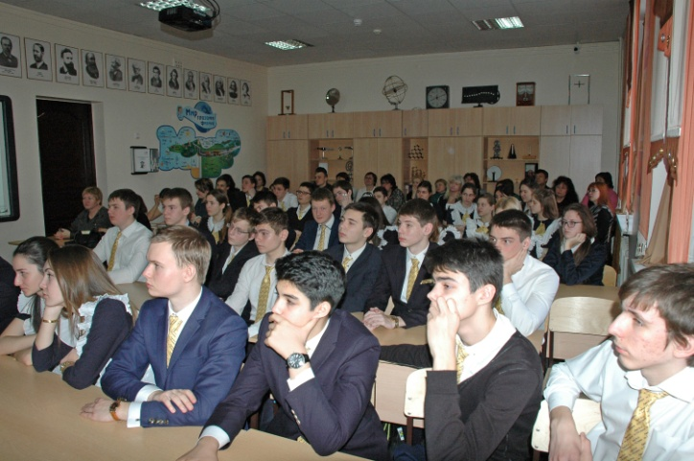
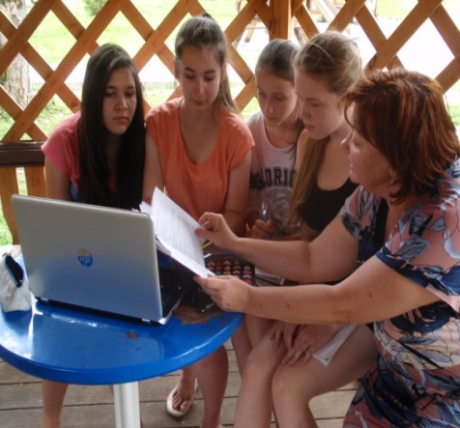
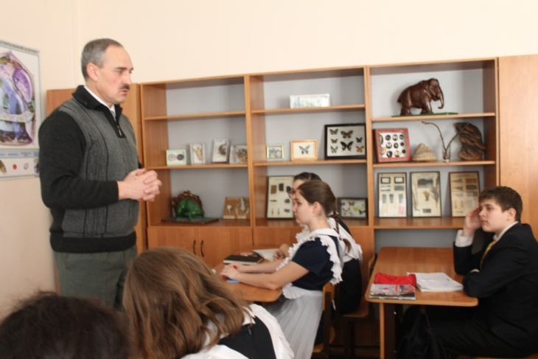
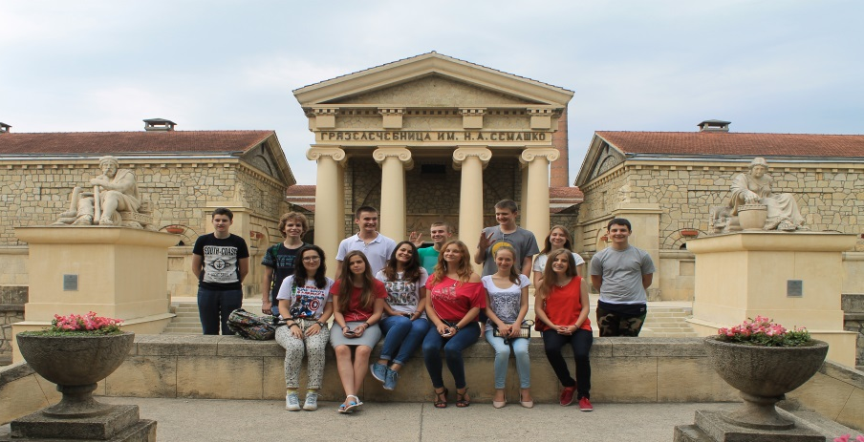
ЭТАПЫ РЕАЛИЗАЦИИ МОДЕЛИ СЕТЕВОГО ВЗАИМОДЕЙСТВИЯ
ПРИ ОРГАНИЗАЦИИ УЧЕБНОГО ПРОЦЕССА В ТЕЧЕНИЕ УЧЕБНОГО ГОДА
ПРИ ОРГАНИЗАЦИИ ЛЕТНЕЙ ЗАНЯТОСТИ В РАМКАХ ПРОФИЛЬНЫХ СМЕН

Slide 6
СХЕМА ОБРАЗОВАТЕЛЬНОЙ СЕТИ
КубГМУ
ПМФИ
КубГТУ
ЛИЦЕЙ № 48
КубГУФКС
КубГУ

Slide 7
1. Академия риторики 2. Клуб программистов и математиков «Матрица» 3. ДШИ № 1 4 . ЦДДО 5 . «Малая Академия» 6. Шахматная школа
4
СХЕМА ОБРАЗОВАТЕЛЬНОЙ СЕТИ
5
3
6
2
КубГМУ
1
Лицей №48
ПМФИ
ЛИЦЕЙ № 48
КубГТУ
КубГУФКС
КубГУ

Slide 8
ШКОЛЫ 1. г. Усть-Лабинск 2. г. Сочи 3. г. Горячий Ключ 4. г. Славянск-на-Кубани 5. ст. Ленинградская 6. г. Новороссийск 7. г. Бийск Алтайского края 8. г. Красноярска 9. г. Волгограда
КубГМУ
СХЕМА ОБРАЗОВАТЕЛЬНОЙ СЕТИ
ПМФИ
КубГТУ
9
Лицей №48
ЛИЦЕЙ № 48
8
КубГУ
7
1
6
КубГУФКС
2
3
5
4

Slide 9
1 – ДОУ № 36 2 – ДОУ № 103 3 – ДОУ № 132
СХЕМА ОБРАЗОВАТЕЛЬНОЙ СЕТИ
КубГТУ
КубГУ
КубГУФКС
КубГМУ
Лицей №48
1
ПМФИ
3
2

Slide 10
ШКОЛЫ 1. г. Усть-Лабинск 2. г. Сочи 3. г. Горячий Ключ 4. г. Славянск -на-Кубани 5. ст. Ленинградская 6. г. Новороссийск 7. г. Бийск Алтайского края 8. г. Красноярска 9. г. Волгограда
3
1. Академия риторики 2. Клуб программистов и математиков «Матрица» 3. Шахматная школа 4 . «Малая Академия» 5 . ЦДДО 6. ДШИ № 1
СХЕМА ОБРАЗОВАТЕЛЬНОЙ СЕТИ
2
4
1
5
КубГМУ
КубГТУ
1 – ДОУ № 36 2 – ДОУ № 103 3 – ДОУ № 132
ПМФИ
Лицей №48
КубГУ
9
8
1
КубГУФКС
НИУ ВШЭ
КубГУФКС
7
1
6
2
3
2
3
5
4

Slide 11
Построить систему мониторинга качества общего образования в условиях введения профильного обучения
Критерии качества | Способы измерения
Природосообразность | Самоактуализационный тест Э. Шострома (для старшеклассников); Методика диагностики социально-психологической адаптации К. Роджерса, Р. Даймонда (для старшеклассников); Тест школьной тревожности Л. Филлипса (для старшеклассников и уч-ся основной школы),
Социальная востребованность | Анкета «Образовательная среда лицея» для всех субъектов образовательного процесса (В.А. Ясвин в модификации П.Б. Бондарева) Анкета «Программа развития лицея» для всех субъектов образовательного процесса (П.Б. Бондарев). Анкета старшеклассника (П.Б. Бондарев).
Эффективность | Школьный тест умственного развития (ШТУР), Краткий тест творческого мышления, на базе тестов креативности Е.П. Торренса.
Нормативная результативность | Динамика показателей ГИА, ЕГЭ; Мониторинг академической успеваемости лицеистов

Slide 12
Мониторинг качества знаний, умений, навыков лицеистов

Slide 13
Анализ образовательной среды лицея

Slide 17
Нормативная результативность

Slide 18
Расширить возможности участия одаренных детей в различных формах творческой, научной, проектной и исследовательской деятельности в лицее и в вузе

Slide 19
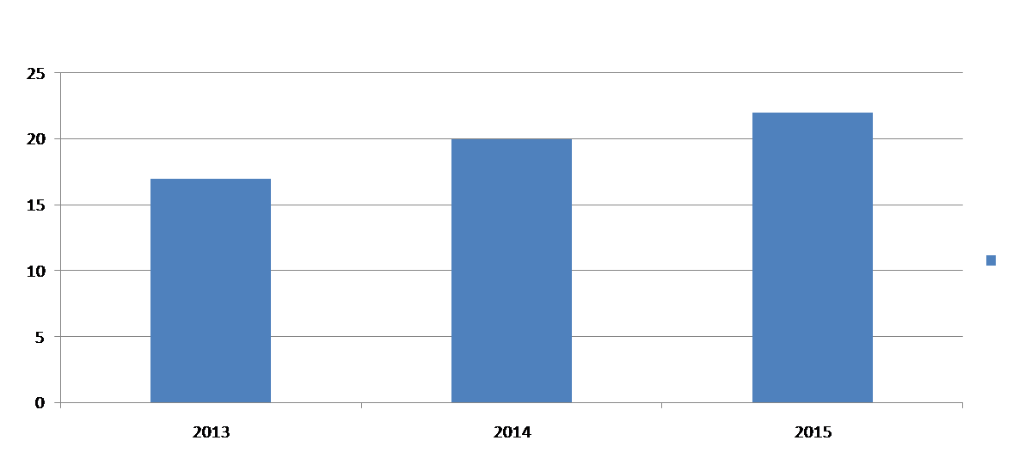
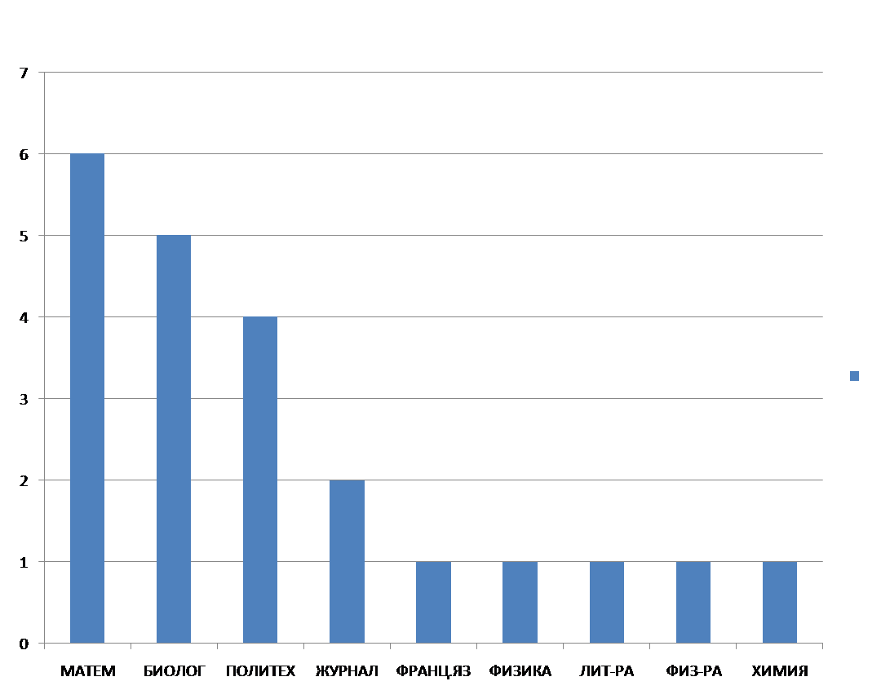
Итоги муниципального этапа
Всероссийских предметных олимпиад (победители)

Slide 20
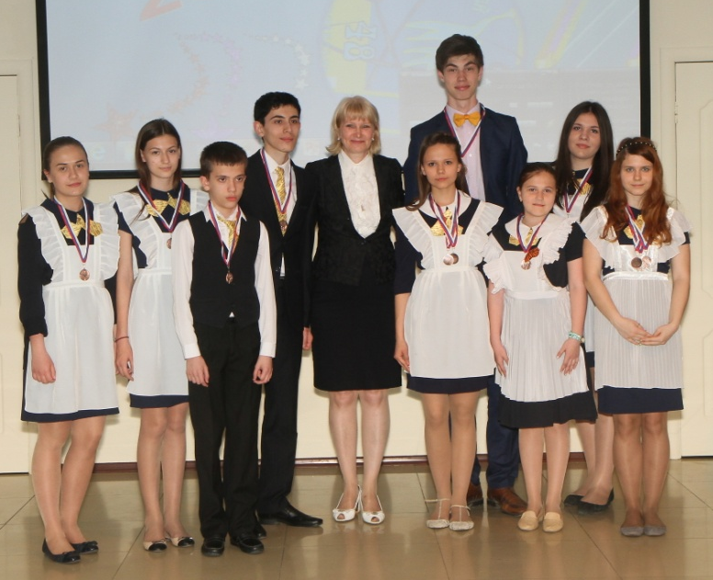
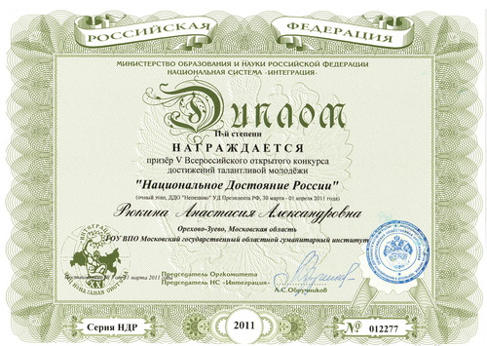
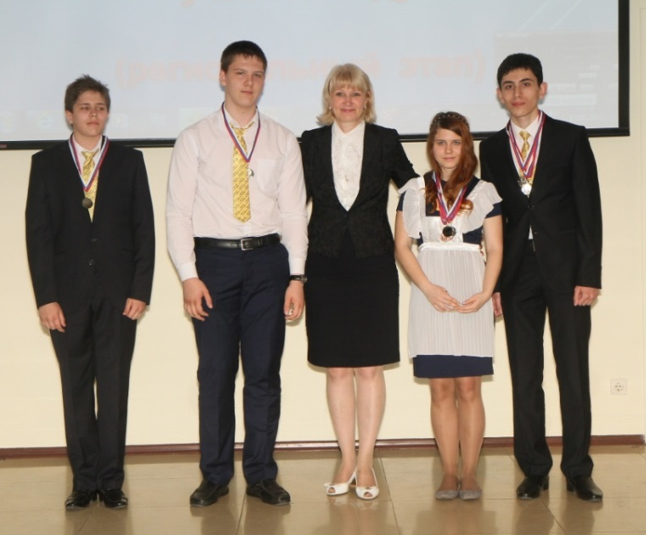
Всероссийские Беликовские чтения-2015

Slide 21
Презентация опыта
Санкт-Петербург
Чебрксары
VI Международной научно-практической конференции «Воспитание и обучение: теория, методика и практика»
Сызрань
Международной научно-практической конференции «Закономерности и тенденции инновационного развития общества»
V Всероссийский образовательный форум «Школа будущего»
Уфа
Москва
Международной научно-практической конференции по работе с одаренными детьми "Мотивационная одаренность: от отбора к развитию"
Москва
Всероссийской конференции «Реализация инновационных проектов и программ в системе общего образования»
Международной научно-практической конференции «Инновации, технологии, наука»

Slide 22
Благодарю за внимание!

